Slide 1
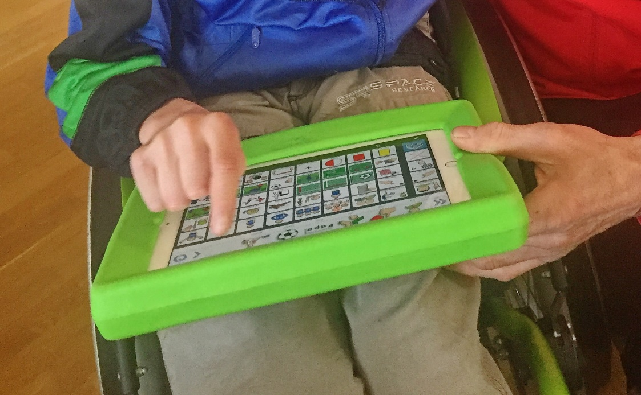
Kommunikation mit dem iPad Wirksamkeit & Teilhabe
Interviews mit drei Familien - Diplomarbeit
Romana Malzer Dipl. Berufs- u. Sozialpädagogin
UK-Referentin nach Standard der GfUK

Slide 3
Teilhabe
z. B. in Artikel 2 – Begriffsbestimmung: „Kommunikation“ schließt ein
Sprachen
Textdarstellung
Brailleschrift, taktile Kommunikation
Großdruck
leicht zugängliches Multimedia sowie
schriftliche, auditive, in einfache Sprache übersetzte
durch Vorleser zugänglich gemachte
ergänzende und alternative Formen, Mittel und Formate der Kommunikation
einschließlich leicht zugänglicher Informations- und Kommunikationstechnologie

Slide 4
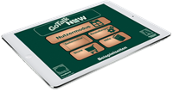
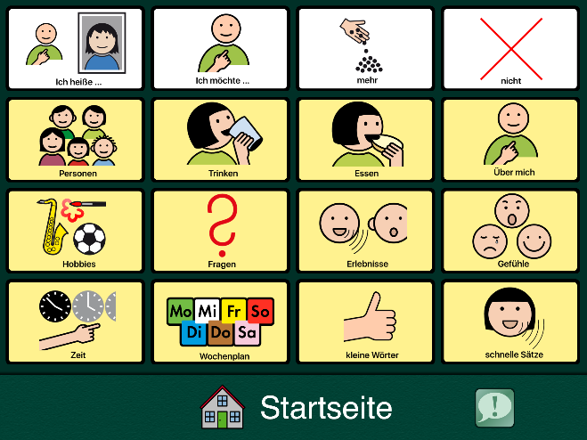
GoTalk Now
Oberfläche muss selbst erstellt werden
1,2,4,9,16,25 Felder pro Seite
eigene Fotos/Symbole
synthetische Stimme oder Tonaufnahmen
Musik/Videos einsetzbar
inApp-Kauf für Symbolsammlungen & Stimmen
Quizfunktion zum Erstellen von Lernoberflächen, …
große kostenlose Austauschplattform für erstellte Inhalte („Online-Galerie“)
sehr flexibel einsetzbar, aber viel Einsatz des Umfeldes nötig!

Slide 5
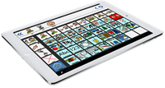
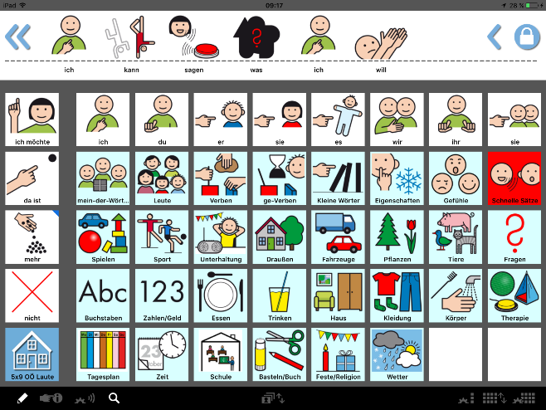
MetaTalk DE
fertig strukturierter Wortschatz in Themen geordnet
drei verschiedene Vokabulare (15, 28 oder 35 Felder)
8.000 METACOM-Symbole in App enthalten
sehr intuitive Bedienung und leicht verständliche Struktur
flexible grammatikalische Strukturen (ein- oder abschaltbar)
Anpassungen im Vokabular sind sehr einfach vorzunehmen
Stimmen via in-App-Kauf (z.B. Kinderstimmen)
sehr viel kostenloses didaktisches Begleitmaterial zum Download erhältlich (www.metacom-symbole.de)

Slide 6
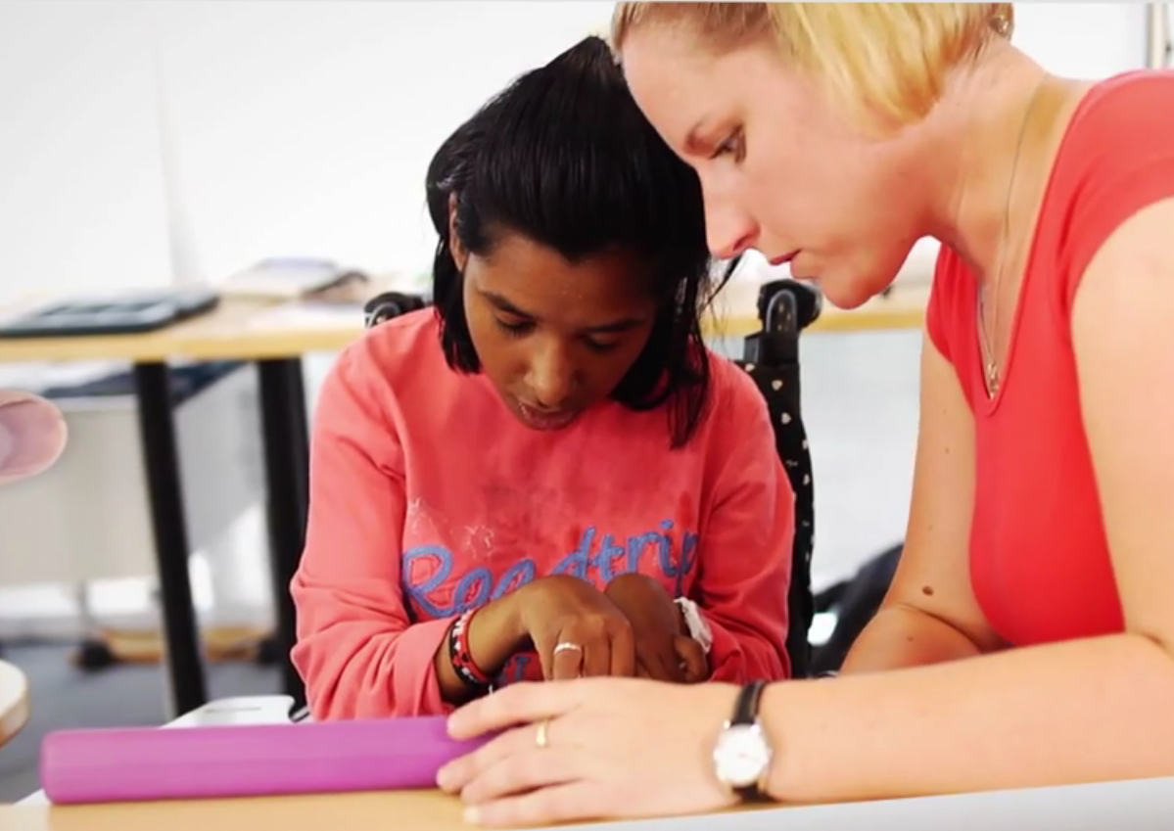
Kundenbefragung
139 Personen befragt
iPad-Bundle mind. 1 Jahr Verwendung
53 Antworten bekommen

Slide 7
Kundenbefragung
Durch das Komm-Bundle kommuniziert der Nutzer mit mehr Personen

Slide 8
Kundenbefragung
Wir benutzen das Komm-Bundle …

Slide 9
Kundenbefragung
Das Komm-Bundle fördert insgesamt
die Teilhabe

Slide 10
Kundenbefragung
53 % kommuniziert mit mehr Personen
82 % für NutzerIn einfach bedienbar
77 % für Umfeld einfach bedienbar
76 % täglich bzw. mehrmals die Woche
zu Hause, in Therapie, Schule/KiGa
GoTalk Now u. MetaTalk
58 % Einschulung
30 % autodidaktisch

Slide 11
Diplomarbeit
Berufs- und Sozialpädagogin
Die vollständige Diplomarbeit ist auf www.lifetool.at zu finden.

Slide 12
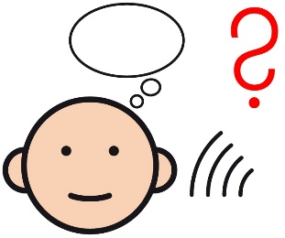
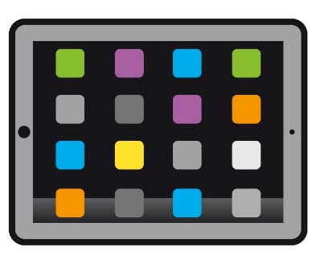
Fragestellungen
Wird der Einsatz des iPads für den Nutzer als hilfreich gesehen?
Verbesserung der Kommunikation des Nutzers (=Teilhabe) mithilfe des iPads wahrnehmbar?
„Was genau“ macht das iPad so einfach bedienbar?
Chancen für Nutzer und Umfeld?
Aber auch welche Herausforderungen
im Erlernen
Zusammenarbeit mit anderen Institutionen
„Ist es das alles ‚wert‘?“

Slide 13
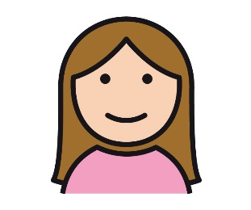
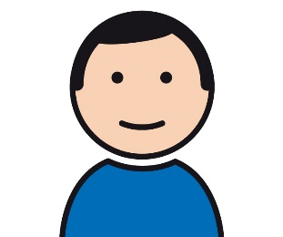
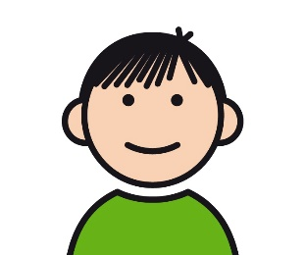
Interviewpartner
Fam. A – „Eingeschaltet und los geht’s!“
11 Jahre, glob. Entw-Störung, spricht gar nicht, viele Gebärden, vorher Talker GoTalk Now & MetaTalk DE
Fam. B – „In ihm steckte so viel mehr, als er sagen konnte“
13 Jahre, schwere globale Beeinträchtigung, nur anlauten möglich, viele Gebärden, Komm-Mappe, SmallTalker
GoTalk Now & MetaTalk DE
Fam. C – „Das iPad hat seine Stimme geweckt!“
5,5 Jahre, Down-Syndrom, spricht schwer verständlich, viele Gebärden, Symbol-Kärtchen, GoTalk Now

Slide 14
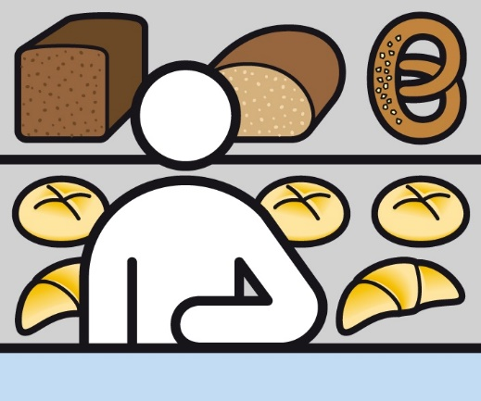
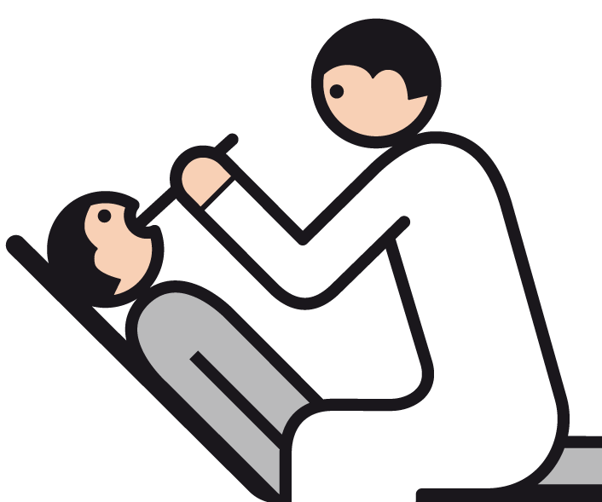
Wird der Einsatz des iPads für den Nutzer als hilfreich gesehen?

Slide 15
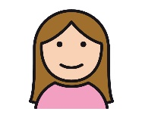
Chancen für Nutzer u. Umfeld?
„Sie kann halt nicht sagen
‚Weißt du noch, wie das passiert ist?‘ – aber wenn sie in den Videos schwelgt, wissen wir,
sie erinnert sich da gerne dran.
Überraschenderweise fand sie sich darin sehr schnell und sehr gut zurecht, das motiviert sie auch,
sich mit dem Gerät zu beschäftigen
und damit zu kommunizieren.“

Slide 16
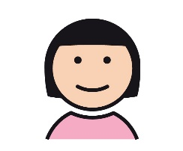
Chancen für Nutzer?
handliches Gerät, wirklich immer dabei!
kann selbständig Kommunikation initiieren, weil selbständig u. intuitiv bedienbar
multifunktional einzusetzen (lernen, Fotos)
iPad=cool, fördert die Motivation
Persönlichkeit des Nutzers wird sichtbar

Slide 17
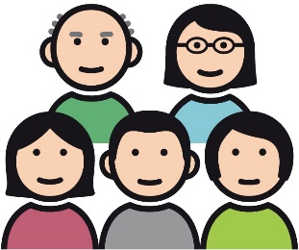
Chancen für Umfeld?
niedrigere Hemmschwelle
bei Fragen, große Community
handliches Gerät, wirklich immer dabei!
„one-device“ bei Fotos/Videos/Sprache
multifunktional einzusetzen (lernen, Fotos)
intuitive Geräte-Bedienung
intutive App-Bedienung/Individualisierung

Slide 18
Erlernen der Apps

Slide 19
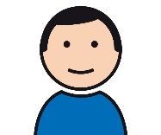
Herausforderung Erlernen
„Um die vielen Möglichkeiten alle ausschöpfen zu können, bedarf es schon einiger „Hirnarbeit“ und Zeit, das alles zu durchblicken –
und man muss selber viel lernen,
wie schauen die Symbole aus,
wo finde ich die Wörter,
wie sind sie kategorisiert, … usw.
UND: Was ist in unserem Leben
und im Leben des Nutzers wichtig,
welche Wörter muss ich ergänzen?“

Slide 20
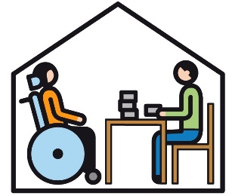
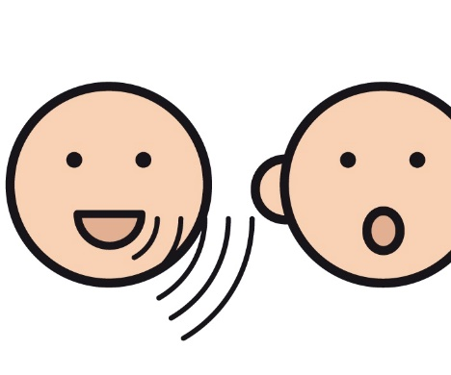
Herausforderung Anderen
„Die Therapeutin hat das voll genossen, sie konnte mit B
so normal reden,
wie mit einem anderen Kind, …
dann wird plötzlich das Kind hinter der Behinderung sichtbar!“
„Nein, das ist kein Tablet zum Spielen, sondern damit spricht sie, das ist ihr Kommunikations-mittel!“

Slide 21
Verbesserung der Teilhabe mithilfe des iPads wahrnehmbar?
„Von wem oder was sprichst du jetzt genau – bitte sag es mir mit deinem iPad!“
„Das iPad hat seine Entwicklung super unterstützt,
für ihn war es wirklich das Beste, das wir finden konnten!“

Slide 22
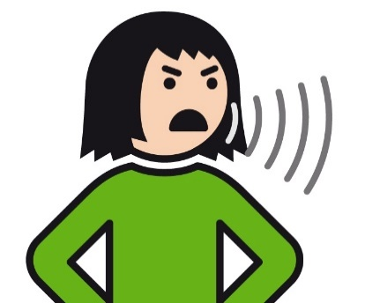
Verbesserung der Teilhabe mithilfe des iPads wahrnehmbar?

Slide 23
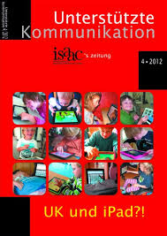
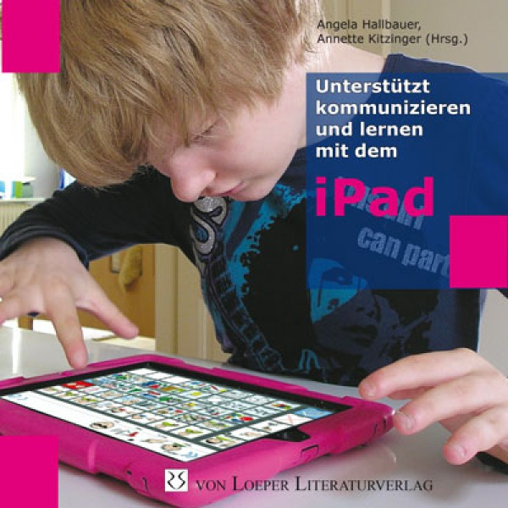
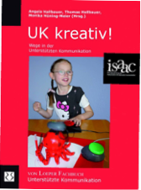
Literatur-Tipps

Slide 24
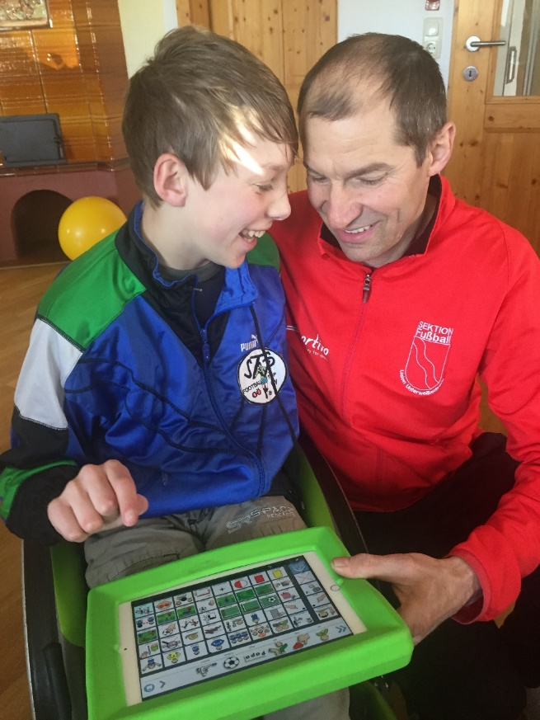
Romana Malzer
LIFEtool Linz romana.malzer@lifetool.at
www.lifetool.at
Die vollständige Diplomarbeit ist auf www.lifetool.at zu finden.

